Slide 1
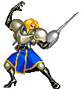
«Знатоки истории»
Интеллектуальная игра среди 6 классов

Slide 2
Приветствие

Slide 3
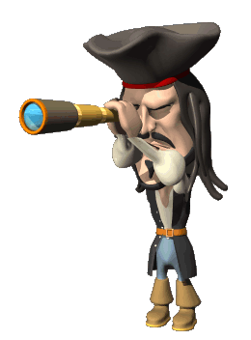
Конкурс 2. блиц.
Принимает участие вся команда. Дается конверт из 7 вопросов. 1 мин на обсуждение. По 1 баллу за каждый правильный ответ

Slide 4
Блиц
1. Как назывался сбор дани с покоренных народов киевским князем
2. Назовите имя главного божества славян до принятия христианства
3. Кого считают основателем первой правящей династии на Руси
4. Назовите имена первых русских святых
5. С каким городом Москва боролась за первенство
6. Кого считают автором Повести временных лет
7. Какой русский князь согласно легенде считается основателем Москвы

Slide 5
Конкурс 3. домашнее задание.
Команды инсценируют диалог, участники которого известные исторические личности. Противоположная команда должна угадать кто это. За верно угаданное – 1 балл + 5 балл за подготовку д/з

Slide 6
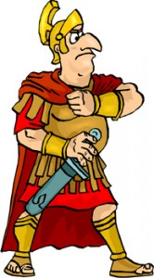
Конкурс 4. капитанский
Капитаны получают тексты-подсказки, в которых речь идет о том или ином правителе. Дается 3 подсказки.
5 баллов за правильный ответ

Slide 7
Конкурс 5. «кто это?»
Команды получают портреты известных исторических лиц. 1 минута на обсуждение
1 балл за каждый угаданный портрет

Slide 8
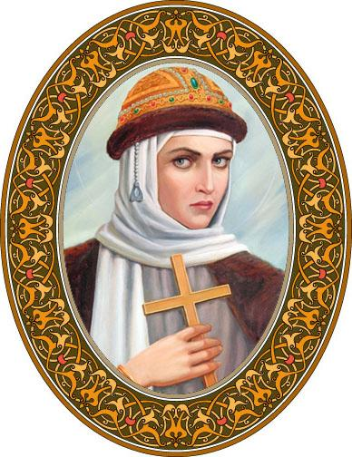
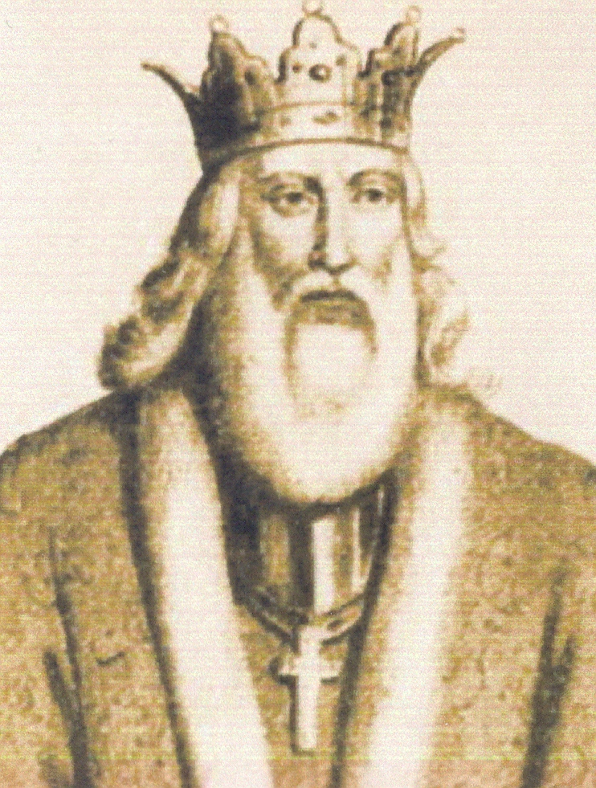
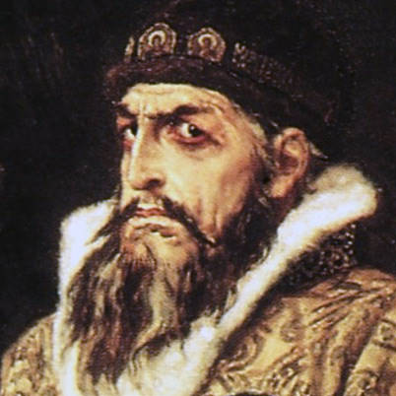
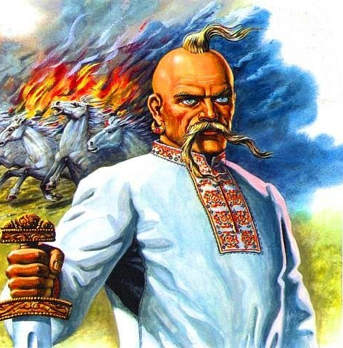
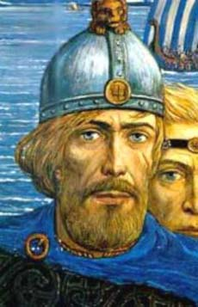
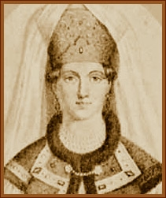

Slide 9
Конкурс 6. литературно-исторический
Угадать по прочтенным стихотворениям о каких событиях идет в них речь. Назвать дату события
5 баллов за отгаданное событие+5 баллов за верную дату

Slide 10
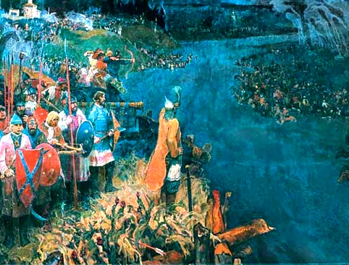
А когда на востоке забрезжил рассвет, поредела завеса тумана, На другом берегу вдруг увидел Ахмат рать московского князя Ивана. Государь прочитал и, спокоен и строг, повернулся к Ахматовым людям, Бросил наземь ярлык под сафьянный сапог, И сказал: “Дань платить мы не будем!”

Slide 11
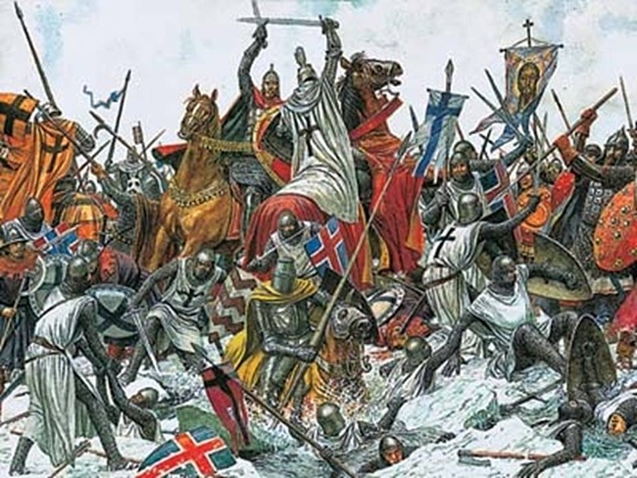
По льду летели с лязгом, с громом, К мохнатым гривам наклонясь; И первым на коне огромном В немецкий строй врубился князь. И, отступая перед князем, Бросая копья и щиты, С коней валились немцы наземь, Воздев железные персты... Под ними лошади тонули, Под ними дыбом лед вставал, Их стремена на дно тянули, Им панцирь выплыть не давал.

Slide 12
Конкурс 7
За 1 минуту составить как можно больше слов из слова ГОСУДАРСТВО
За каждое составленное слово - 1 балл

Slide 13
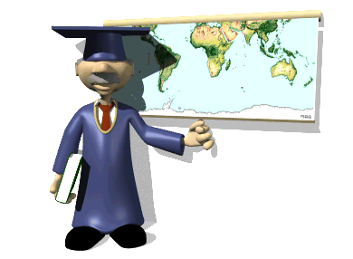
Конкурс 8. Историческая география
Глядя на карту, узнать какое историческое событие на ней отражено. 5 баллов

Slide 14
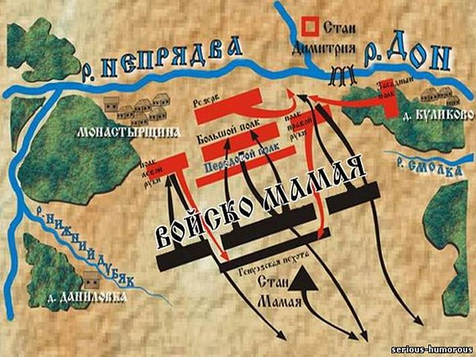

Slide 15
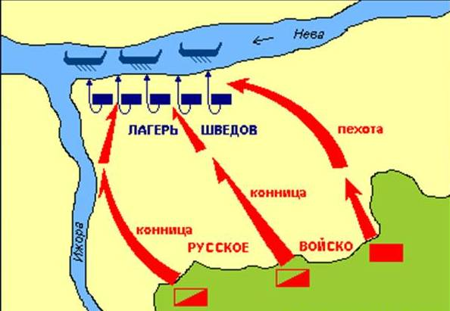

Slide 16
Конкурс 9. «из истории культуры»
Указать название памятников, в честь каких событий были построены
5 баллов за название+5 баллов за событие

Slide 17
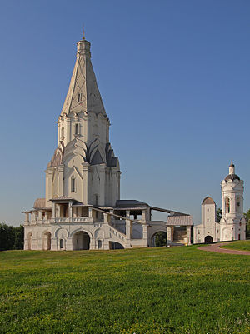
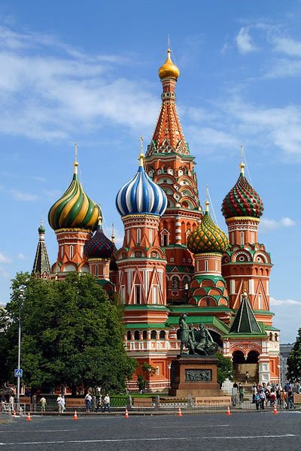
1.
2.

